Slide 1
PRIMERI DEJAVNOSTI S KATERIMI PREDŠOLSKI OTROK SPOZNAVA GEOGRAFSKE IN KULTURNE ZNAČILNOSTI SLOVENIJE VRTEC ANTONA MEDVEDA KAMNIK Alenka Repanšek Uršič Barbara Zorman

Slide 2
KAJ ŽE VEMO O SLOVENIJI?

Slide 3
PREGLEDUJEMO KNJIGE, ATLASE, TURISTIČNE VODNIKE

Slide 5
Tukaj sem pa jaz že bil!

Slide 6
NARIŠEMO ZEMLJEVID SLOVENIJE IN OZNAČIMO LJUBLJANO

Slide 8
“ LEGO” SLOVENIJA

Slide 11
‘VELIKANKA’ V PLANICI

Slide 12
POSLUŠAMO SLOVENSKO HIMNO

Slide 13
OGLEDUJEMO SI PREDSTAVITVENE FILME O SLOVENIJI

Slide 14
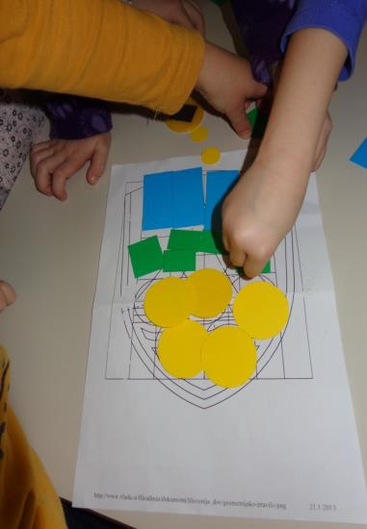
SPOZNAVAMO SLOVENSKE SIMBOLE

Slide 17
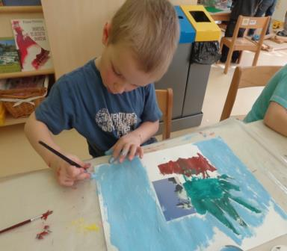
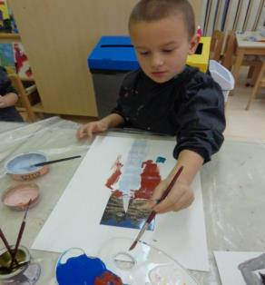
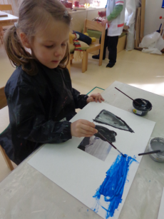
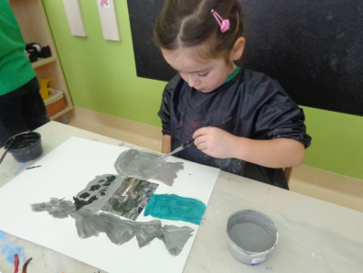
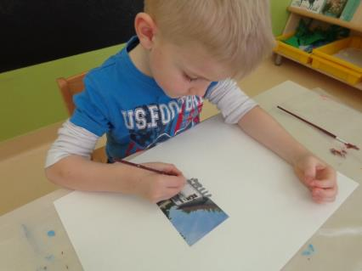
SLIKAMO ZNAMENITOSTI SLOVENIJE

Slide 19
DR. FIG JE OTROKOM DELIL FIGE

Slide 20
PORTRETIRAMO DR. FRANCETA PREŠERNA

Slide 21
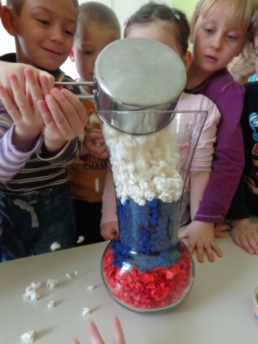
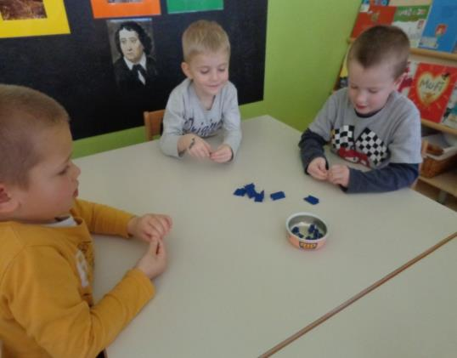
PRIPRAVLJAMO DEKORACIJO ZA RAZSTAVO

Slide 22
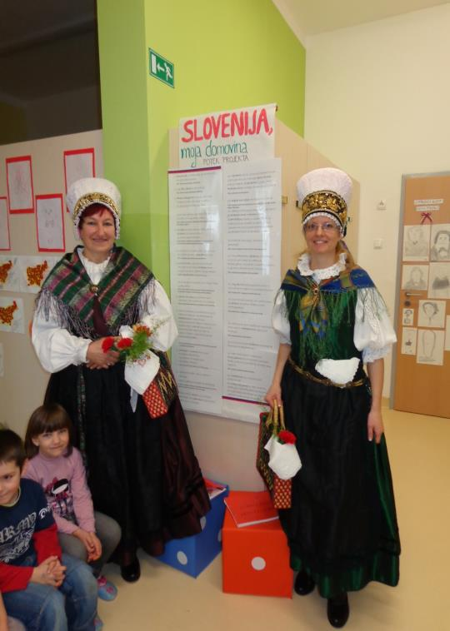

Slide 23
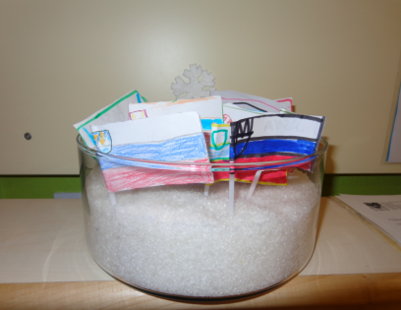
OTVORITEV RAZSTAVE OB KULTURNEM PRAZNIKU

Slide 24
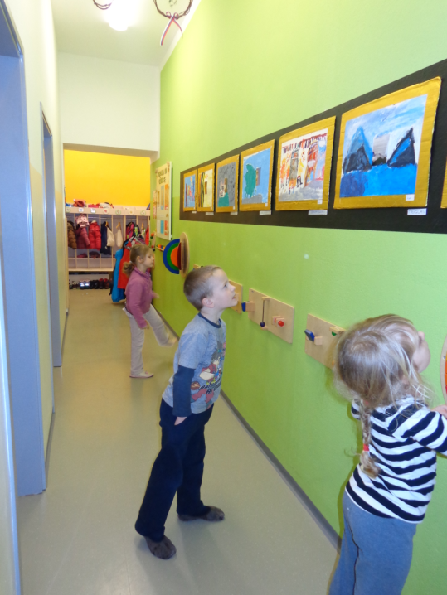

Slide 25
